Slide 1




Mobilna Aplikacja Turystyczna
„West Is The Best”
Europejski Fundusz Rolny na rzecz Rozwoju Obszarów Wiejskich: Europa inwestująca w obszary wiejskie
Instytucja odpowiedzialna za treść materiałów: Polska Sieć LGD – Federacja Regionalnych Sieci LGD
Instytucja zarządzająca Programem Rozwoju Obszarów Wiejskich na lata 2014 – 2020 – Ministerstwo Rolnictwa i Rozwoju Wsi
Operacja współfinansowana ze środków Unii Europejskiej w ramach Schematu II Pomocy Technicznej „Krajowej Sieci Obszarów Wiejskich”
Programu Rozwoju Obszarów Wiejskich na lata 2014 – 2020
Monika Matławska
Dźwirzyno, 25 – 27 września 2023 r.

Slide 2
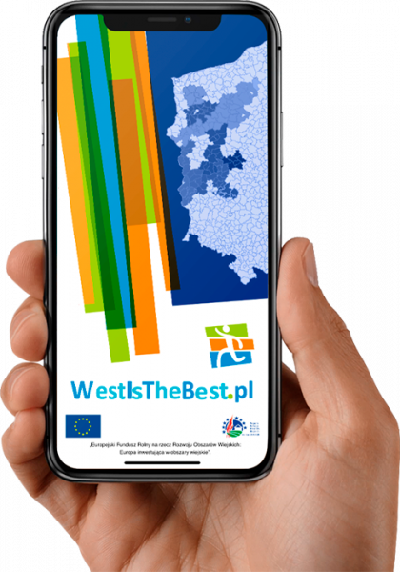
Europejski Fundusz Rolny na rzecz Rozwoju Obszarów Wiejskich: Europa inwestująca w obszary wiejskie.
Zostań partnerem KSOW, odwieź portal www.ksow.pl
„West is the best” to przewodnik w postaci aplikacji na urządzenia mobilne, który prowadzi przez dwanaście atrakcyjnych turystycznie regionów Polski zachodniej. Można z nim zwiedzać najciekawsze zakątki województw zachodniopomorskiego, lubuskiego i wielkopolskiego – zarówno zabytki, jak i miejsca atrakcyjne pod względem przyrodniczym.
Aplikacja jest wykonana na telefony komórkowe z systemem Android i iOS.

Slide 3
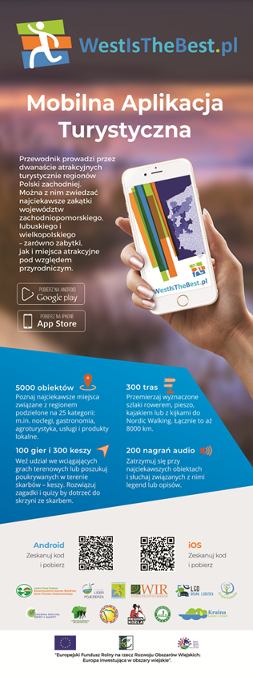
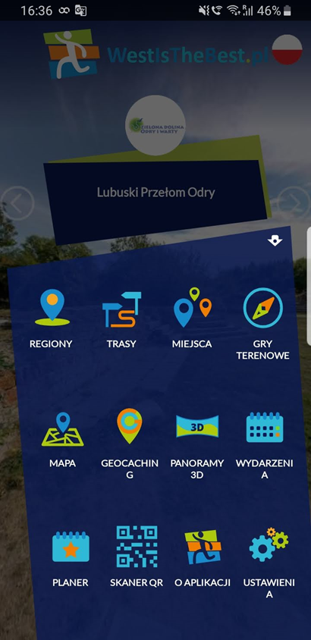
Europejski Fundusz Rolny na rzecz Rozwoju Obszarów Wiejskich: Europa inwestująca w obszary wiejskie.
Zostań partnerem KSOW, odwieź portal www.ksow.pl
Każdy turysta odwiedzający region znajdzie w aplikacji rozbudowaną bazę gastronomiczną i noclegową, obiekty sportowe i rekreacyjne, punkty z lokalnymi produktami i usługami, a także dane adresowe dobrze rozwiniętej sieci punktów informacji turystycznej, sklepów, urzędów i banków, dzięki czemu zwiedzanie będzie nie tylko przyjemne, ale i wygodne.

Slide 4
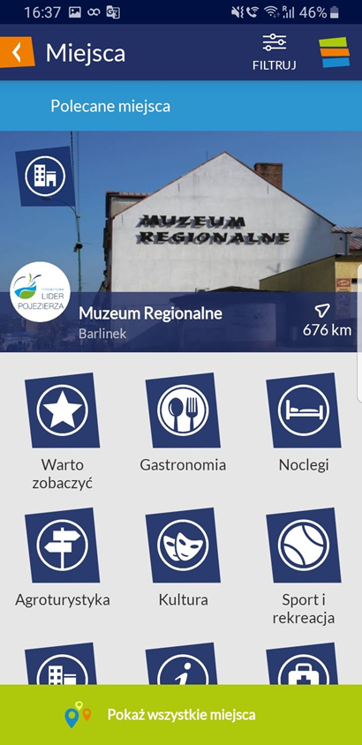
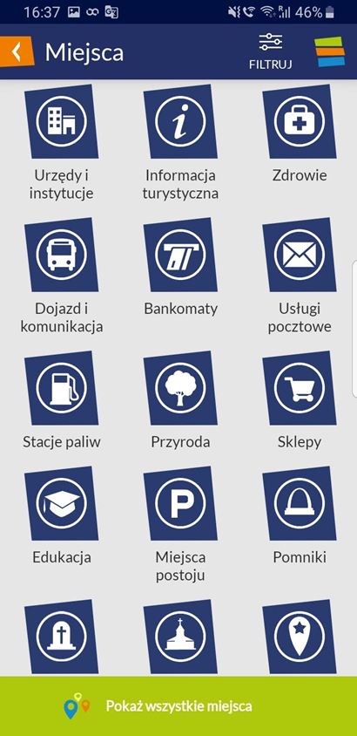
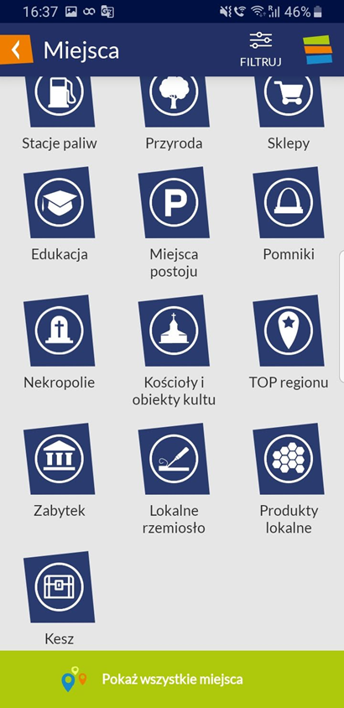
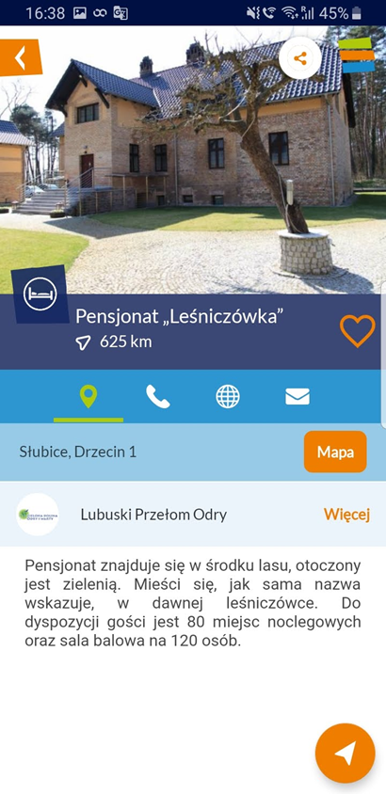
Europejski Fundusz Rolny na rzecz Rozwoju Obszarów Wiejskich: Europa inwestująca w obszary wiejskie.
Zostań partnerem KSOW, odwieź portal www.ksow.pl

Slide 5

Europejski Fundusz Rolny na rzecz Rozwoju Obszarów Wiejskich: Europa inwestująca w obszary wiejskie.
Zostań partnerem KSOW, odwieź portal www.ksow.pl

Slide 6
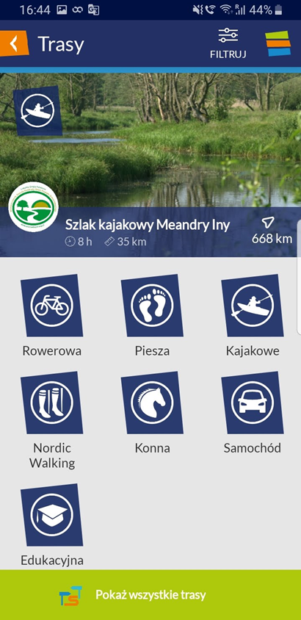
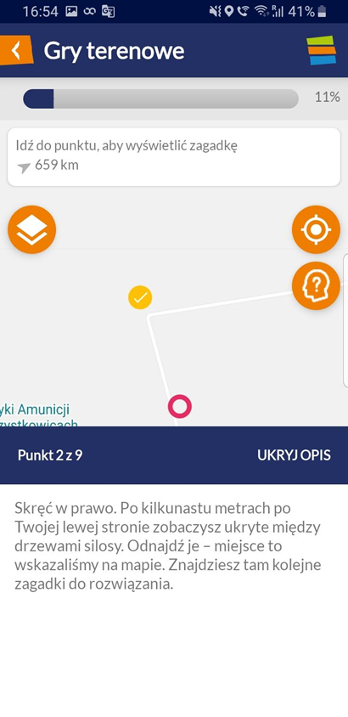

Europejski Fundusz Rolny na rzecz Rozwoju Obszarów Wiejskich: Europa inwestująca w obszary wiejskie.
Zostań partnerem KSOW, odwieź portal www.ksow.pl
Dodatkowym atutem aplikacji są propozycje tras turystycznych, pieszych, rowerowych, kajakowych, edukacyjnych oraz do nordic walkingu. Przemierzając je, można skorzystać z nawigacji, a przy napotkanych na drodze atrakcjach odsłuchać związanych z nimi legend lub opisów audio. Ponadto każdy turysta może poznawać region, biorąc udział we wciągających grach terenowych lub poszukując poukrywanych w terenie skarbów – keszy.

Slide 7
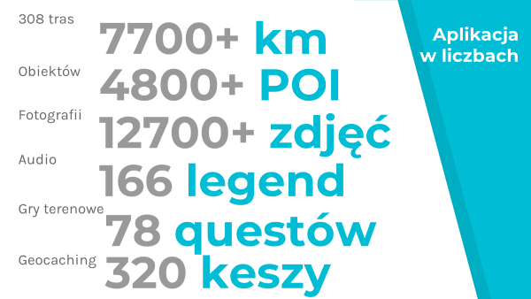
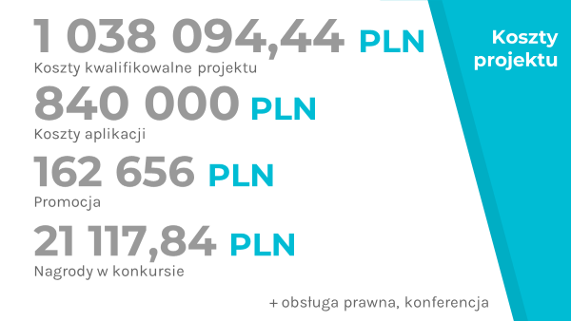
Europejski Fundusz Rolny na rzecz Rozwoju Obszarów Wiejskich: Europa inwestująca w obszary wiejskie.
Zostań partnerem KSOW, odwieź portal www.ksow.pl
Baza aplikacji należy do niezwykle rozbudowanych – znajduje się w niej prawie 5 tys. obiektów w różnych kategoriach, ok. 8 tys. km tras tworzących łącznie ponad 300 szlaków.

Slide 8

Europejski Fundusz Rolny na rzecz Rozwoju Obszarów Wiejskich: Europa inwestująca w obszary wiejskie.
Zostań partnerem KSOW, odwieź portal www.ksow.pl
Aplikacja działa zarówno w trybie online, jak i offline oraz posiada trzy wersje językowe (j.polski, j.angielski i j.niemiecki). Z aplikacją można zwiedzić m.in. Pobrzeże Szczecińskie, Pojezierze Myśliborskie, Pojezierze Drawskie i Wałeckie, Równinę Pyrzycko-Stargardzką, Pojezierze Dobiegniewskie i Łagowskie, Łużyce Dolne, Lubuski Przełom Odry, Dolinę Środkowej Odry i Dolnego Bobru, Wał Zielonogórski i Kotlinę Kargowską, Dolinę Obry, Pojezierze Poznańskie i Pojezierze Sławskie.

Slide 9

Europejski Fundusz Rolny na rzecz Rozwoju Obszarów Wiejskich: Europa inwestująca w obszary wiejskie.
Zostań partnerem KSOW, odwieź portal www.ksow.pl

Slide 10
Europejski Fundusz Rolny na rzecz Rozwoju Obszarów Wiejskich: Europa inwestująca w obszary wiejskie.
Zostań partnerem KSOW, odwieź portal www.ksow.pl

